Slide 1
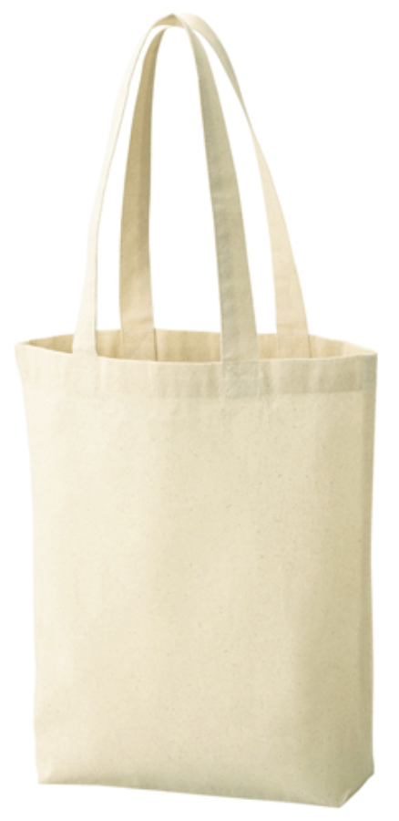
【提案書】
5オンス・厚手A4コットントート(マチ付)
特徴
中身が透けることのない5オンス厚のコットン素材を使用したA4サイズのマチ付きトート。ナチュラルな風合いとすっきりとしたシンプルな見た目が好印象。オリジナルプリントもよく映えます。
納期
納期スペース
仕様
素 材：綿（5オンス）
サイズ：約320×230×80（間口310mm）
（包装形態：10枚単位でポリ袋入 ）
お見積
お見積りスペース

